Slide 1

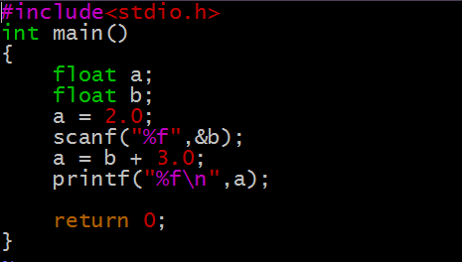
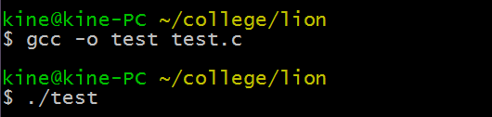
review
Vim 中的指令
i ：進入輸入模式
w : 存檔
q : 離開

Slide 2
if else & switch case
NCKU CSIE 羅凱璇(Location)

Slide 3
A person does not really understand something until after teaching it to a computer.
– Donald Knuth

Slide 4
Expression

Slide 5
Expression(表達式)
2 + 5 > 6?
1 > 7?
5 < 2?
3 – 2 < 1?

Slide 6
Expression(表達式)
Expression 是可以產生一個值的運算組合
－WiKi
Ex:
3 > 5 → False
2 <= 5 → True
20 > 11 → True
C語言中的False用0表示，True則是用1(非0)

Slide 7
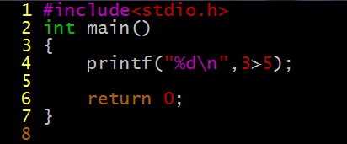

Take a look
我們來看看「3>5」這個Expression回傳的值

Slide 8
More complex
Expression還可以組合更多運算符號
&&(AND,且)，||(OR,或)
(3 > 5) || (6 > 5) → True
(3 > 5) && (6 > 5) → False
(11+2 > 5) || (6/2 > 5) → True
&&和||叫做比較運算子(comparison operator)

Slide 9
你會知道等於和等於等於的不同
※比較運算子
運算子名稱 | 語法 | C裡有
小於 | a < b | 是
小於或等於 | a <= b | 是
大於 | a > b | 是
大於或等於 | a >= b | 是
不等於 | a != b | 是
等於 | a == b | 是
邏輯取反 | !a | 是
邏輯 AND | a && b | 是
邏輯 OR | a || b | 是

Slide 10
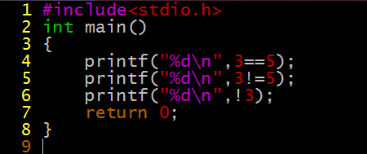
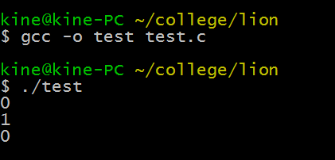
Check it out

Slide 11
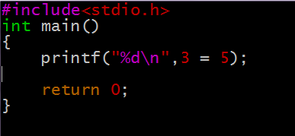
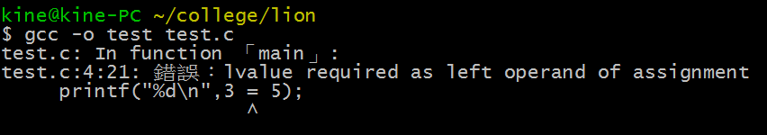
「=」是算術用的運算符號，不是比較用的符號，所以當然得不出來比較的結果，「=」我們都知道是用來「賦予」變數值的符號，所以在這裡的語法可以解釋為3被給予一個值5，對於不是一個變數的3這樣會讓編譯器很為難而且覺得你很白爛所以吐給你一個Error

Slide 12
練習1.1
請先在腦中計算一下下面這幾行Expression會顯示哪些數值，再把他們印出來驗證
(10 >= 5)|| (21-18<5)||(11<=8)
(10 < 5) &&(10>5)||(10<15)
(10<15)|| (10 < 5) &&(10>5)
(10 == 5)
(10 != 5)
(!0)
(10 > 5) &&(9/2<3-27)
!((10 > 5) &&(9/2<3-27))
!(10 > 5) &&(9/2<3-27)

Slide 13
Life is a routine of infinite decision
—unknown

Slide 14
If else

Slide 15
Example
if(今天下雨(Expression))
{
不去上課
}
else
{
去上課
}

Slide 16
少來了 你決定會不會去上課的理由很多

Slide 17
if(今天下雨)
{
if(室友起床)
{
叫室友幫你點名
}
else
{
大家一起睡
}
}
else
{
if(睡飽了)
{
去上課
}
else
{
第二節點名前再去
}
}
這種寫法又叫做巢狀的 if-else，即一開始就分支後的if裡面的if-else是不用再考慮外面的其他條件的

Slide 18
練習2.1
使用者輸入一個整數N，用if-else來判斷這個N是否比15大或小或等於，並印出數字N與比較15之後的結果

Slide 19
練習2.2
兩個使用者A，B輸入兩個不同的數字(1，2，3)代表剪刀，石頭，布，並依據其輸入的結果 印出A or B 獲勝或是平手

Slide 20
練習2.3
使用者輸入三個數字，請判斷此三個數字能不能構成一個三角形的三個邊長？
Test data:
(3,7,1),(5,5,6),(-5,-7,-8),(0,1,2),(1,11,3),
(-9,-5,3),(43,78,36)……

Slide 21
Most of you are familiar with the virtues of a programmer. There are three, of course: laziness, impatience, and hubris.
– Larry Wall, Perl

Slide 22
switch case

Slide 23
一個問題的開始
把使用者輸入的整數N用下列規則給予符號：
10:A
9:B
other:C

Slide 24
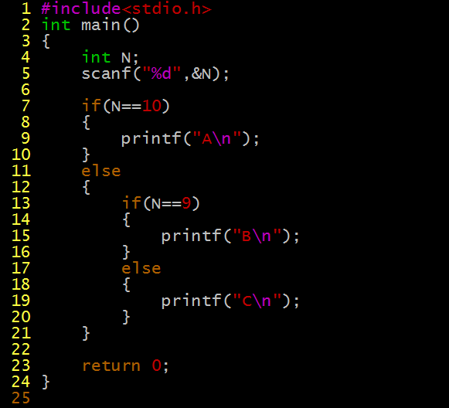

Slide 25
Because of laziness…….

Slide 26
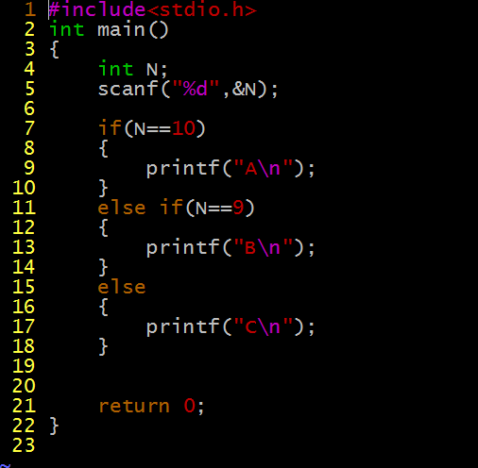

Slide 27
or…… switch-case!

Slide 28
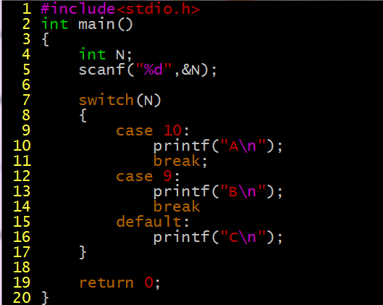

練習3.1：依樣畫葫蘆
記住幾個很重要的東西：
1.Switch只能拿來轉換整數
2.Break要在每一個case中都加入
3.Default代表case所沒寫到的“所有情況”

Slide 29
Know how
Switch像是打開抽屜
1:看鑰匙編號多少(switch(N))
2:如果N是10去找對應的編號10的抽屜 (case 10:)
3:打開抽屜看抽屜裡要做什麼之後
4.1:遇到break → 打開抽屜任務結束(到switch 大括號之外)
4.2:否則就繼續把後續編號的抽屜都開完
(case 9:…..case:8…..case:7……)

Slide 30
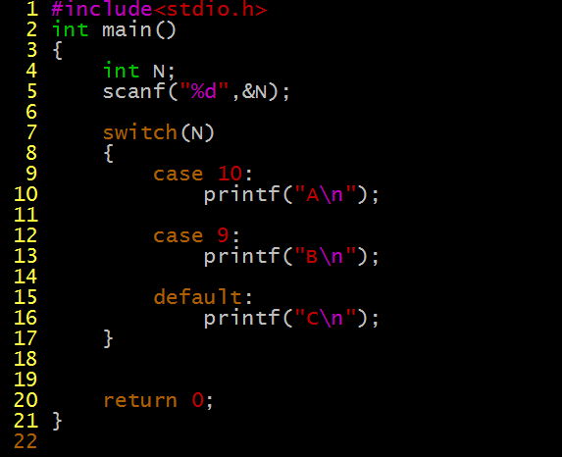
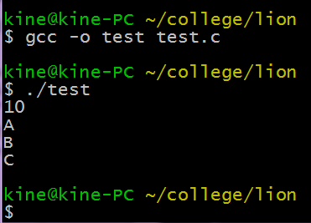


拿掉case中的break
輸入10

Slide 31
練習3.2
在使用者輸入100，90，80，70，60其中一個數字時給予印出其對應的等第A，B，C，D，E，其他數字請印出illegal value!

Slide 32
練習3.3
使用者輸入1~12代表月份，請使用switch –case語法印出其對應的季節
(3~5:春，6~8:夏，9~11:秋，12~2:冬)
當然非1~12月要印出提示

Slide 33
If you’re the smartest person in the room, you’re in the wrong room.
– Unknown

Slide 34
Stay hungry , stay foolish
－Steve Jobs

Slide 35
Thank you for listening

